Slide 1


TIK TOK

Slide 2
L’ORRORE DI TIK TOK
01
SOLDI
02
PUBBLICITÀ
03
TEMPO
04
INFORMAZIONI

Slide 3
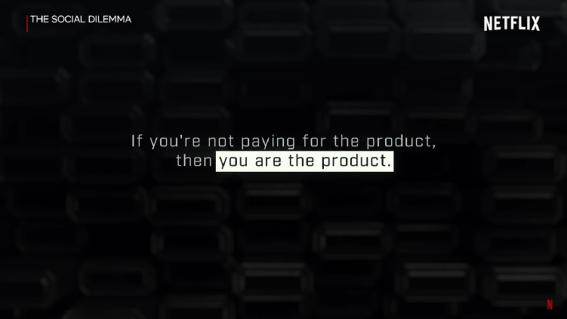

Slide 4
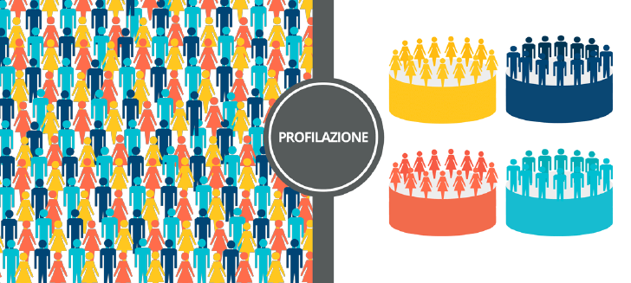

Slide 5
“In ultima analisi, affermare che la privacy non ci interessa perché non abbiamo nulla da nascondere è come affermare che la libertà di parola non ci interessa perché non abbiamo nulla da dire. Che la libertà di stampa non ci interessa perché non ci piace leggere. Che la libertà di professione religiosa non ci interessa perché non crediamo in Dio. [...]” Errore di sistema, Edward Snowden

